Slide 1
能控性・能观性
刘涛

Slide 2
主要围绕：
1，能控性分析—〉状态反馈
2，能观性分析—〉状态观测

Slide 3
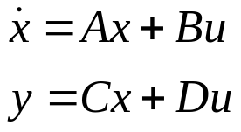
输入输出系统
线性输入输出系统:
x … 状态向量 (∈ ℜ^{n})
u … 输入向量 (∈ ℜ^{m})
y … 输出向量 (∈ ℜ)
A … n × n矩阵, B … n × m矩阵, C …  × n矩阵, D …  ×  矩阵
通常、D = 0 的情况比较多(无直接传递項)。
如果D ≠ 0 、我们也可以定义一个新的输出向量y’ = y − Du 。

Slide 4
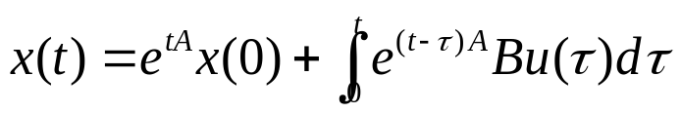
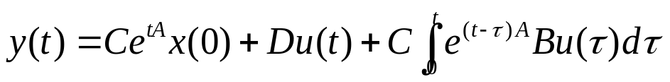
线性系统分析(回顾：系统状态方程求解)
线性系统
的解
x(t) 的求解一般公式:
y(t)的求解一般公式: :

Slide 5

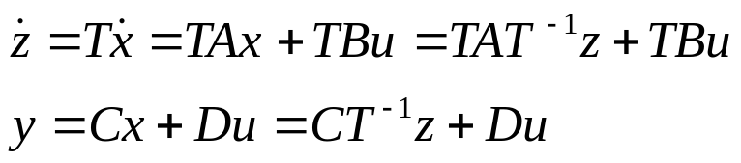
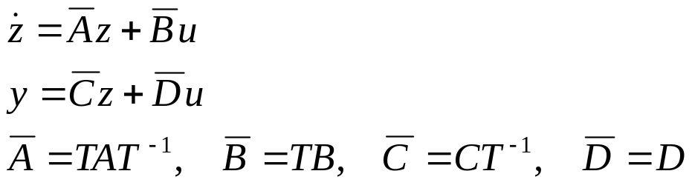
系统状态的坐标变换(重要)
系统状态的定义发生变化时，输入输出的关系不会发生变化，系统可以呈现出不同的形式。
前系统
坐标变换
(T 必须是正则矩阵，‘可逆’)
新系统
坐标变换前后系统特性保持不变。

Slide 6
能控性・能观性的概念
通过输入u 的操作、系统的状态 x 可以按我们的目标进行运动、「控制」
需要控制的状态x ，都可以由输出 y 「观测」，将是系统控制的前提。
「稳定性的关联一点点思考」
如果、系统不能控、系统应该是不稳定了吧…。
如果、系统不能观、就算系统输出是稳定化了，系统内部的状态应该是不稳定了吧。
系统的状态能被输入控制运动吗? … 能控性
系统的状态能被输出推定出来吗? … 能观性

Slide 7
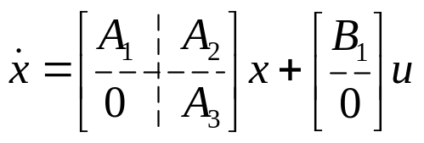
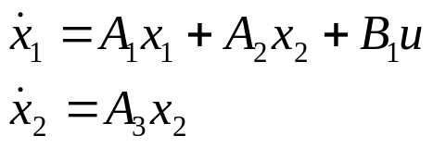
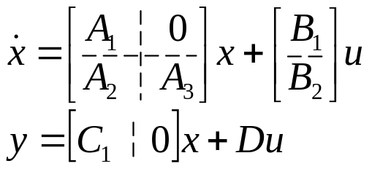
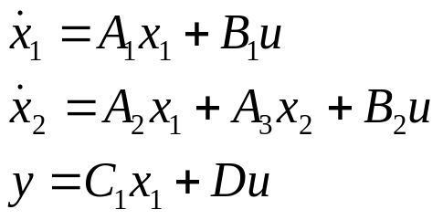
不能控系统/不能观系统的例子
不能控系统….
例如、
不能观系统….
例如、
X2不受u的控制
不受x₂影响
只有x₁是能观测的

Slide 8
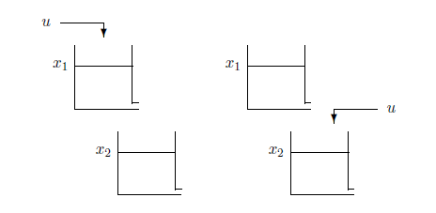
不能控系统/不能观系统的例子
哪一个水槽系统不能控？

Slide 9
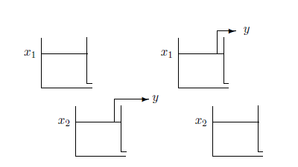
不能控系统/不能观系统的例子
哪一个水槽系统不能观？

Slide 10


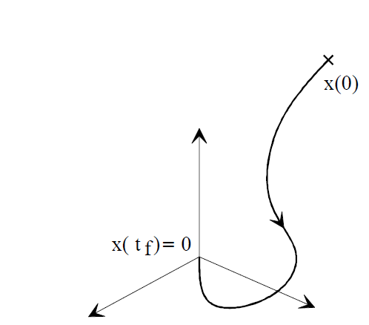
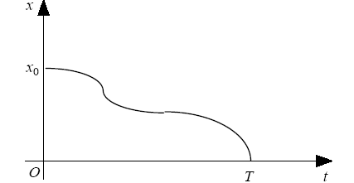
能控性的定义
对系统的一个状态x0，如果存在一个有限时刻T和时间段[0, T]上定义的控制信号u，使得以x0为初始状态的系统，在这样一个控制信号的作用下，有x(T)=0，则称状态x0是能控的。若系统的所有状态都是能控的，则称系统是完全能控的,也简称为能控的。有时也称矩阵对 是能控的。

Slide 11

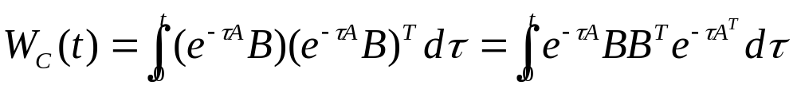

能控性的条件
[定理] 以下的四个条件等价
线性系统 能控。
能控性矩阵满秩(条件1)：
能控性格拉姆矩阵的正定(条件2)：
对于Α的所有特征值λ 都有 (条件3)
重要!

Slide 12

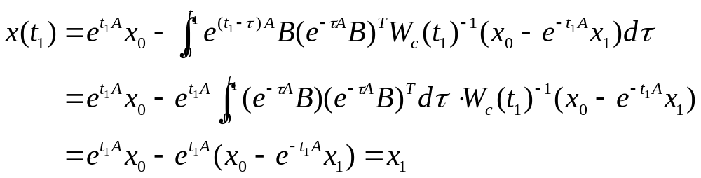
条件2充分性
W_{c}(t₁) 是正定矩阵。
那么任意的x₁可以存在相应的输入
。
(条件2) → 能控性

Slide 13
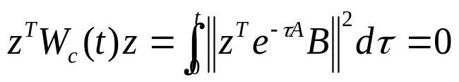
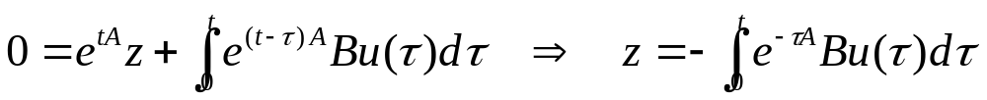
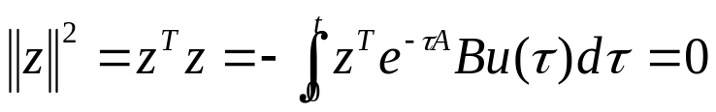
条件2的必要性
一个固定时刻t ，如果W_{c}(t) 非正则矩阵、就一定存在一个非零向量 z 使得W_{c}(t)z = 0。
这样、z^{T}e^{−τA}B = 0 (0≤ τ ≤ t)。我们假设系统可控、那么存在输入 u(τ)、使得系统从初始状态 z 向原点0移动。
我们求得：
这个与z为非零相矛盾，因此，如果系统能控，W_{c} 必须是正则矩阵。
能控性 → (条件2)

Slide 14
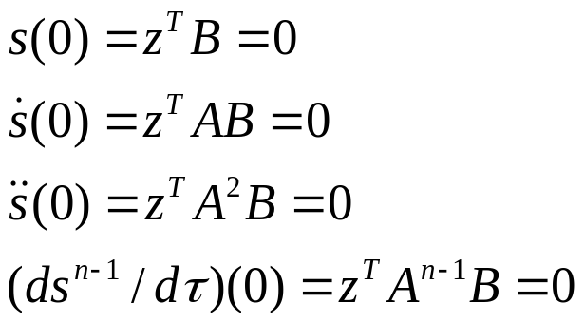
条件1的充分性
如果条件2不成立、W_{c}(t) 非正则矩阵、就一定存在一个非零向量 z 使得W_{c}(t)z = 0。
s(τ) = z^{T}e^{−τA}B = 0 (0≤ τ ≤ t) 。 因为是恒等式，所以多少次微分都是0。
把上边的方程组写成矩阵形式：
所以能控性矩阵的秩低于n – 1次。根据对偶原理、如果条件1成立那么条件2就一定成立。
(条件1) → (条件2) → 能控性

Slide 15

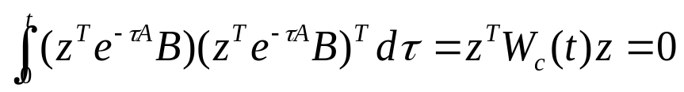
条件１必要性
假设能控性矩阵不是满秩、那么一定存在一个非零向量z使得：
根据凯莱-哈密尔顿定理、z^{T}B = 0, z^{T}AB = 0, z^{T}A²B = 0,…。
又根据矩阵指数e^{−At}的定义、我们可以得到： z^{T}e^{−tA}B = 0。
我们就可以得到：
由于z是非零，所以能控性格拉姆矩阵为非正则。
同样根据对偶原理、可以证明条件2成立时条件1一定成立， 条件1的必要性得证
能控性 →(条件2) → (条件1)

Slide 16
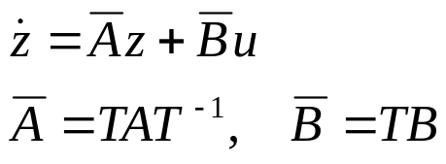

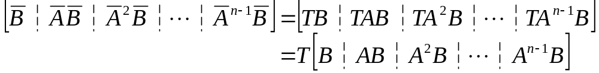
坐标变换与系统能控性
变换前系统 坐标变换: z = Tx 变换后系统
变换前系统的能控性条件:
变换后系统的能控性条件:
「能控性在坐标变换前后不变」

Slide 17


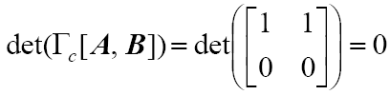

例：检验由以下状态方程描述的系统的能控性：
解 能控性检验矩阵（跟据条件1）
不是满秩的，故系统不能控。

Slide 18
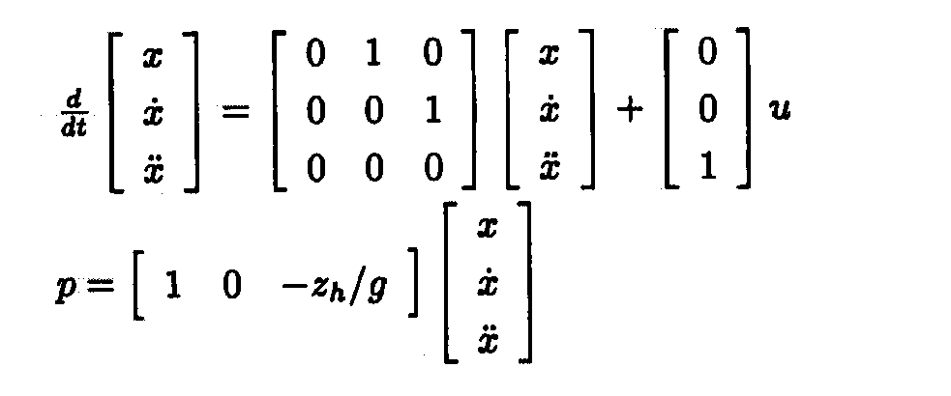
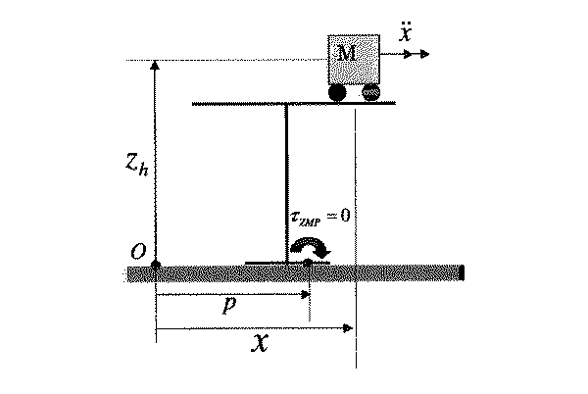

例：检验由以下状态方程描述的系统的能控性：

Slide 19

输出能控性
控制输入影响输出的能力—输出能控性。
若对任意的初始输出y0，存在有限时刻T和在时间段[0, T]上定义的控制信号u，使得在该控制作用下，系统的输出从初始输出y0转移到任意给定的最终输出y(T)，则系统称为是输出完全能控的，简称输出能控。
检验条件：输出能控性矩阵
的秩等于该矩阵的行数。

Slide 20
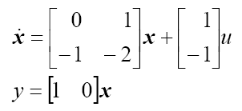


例：判断以下系统的状态和输出能控性
系统的状态能控性矩阵
由于 ，故系统不是状态完全能控的。
输出能控性矩阵
显然它是行满秩的，故输出能控。
结论：系统输出能控，但不是状态能控的。

Slide 21


能观性的定义
若以非零初始状态 x0 产生的输出响应(零输入响应)恒为零，即对所有的时间t，
则称状态 x0 是不能观的。若系统中没有不能观的状态，则系统称为是状态完全能观的（简称能观），也称矩阵对 是能观的。

Slide 22
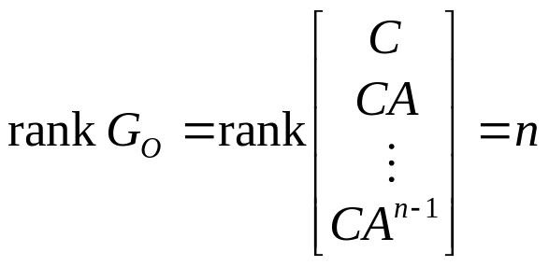
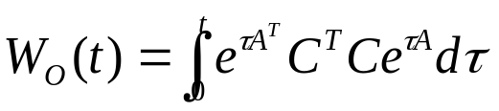
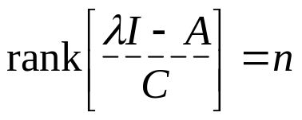
能观性的条件
[定理] 以下的四个条件等价
系统能观。
能观性矩阵满秩(条件1)
能观性格拉姆矩阵的正定(条件2)：
对于Α的所有特征值λ 都有(条件3)：
重要!

Slide 23
条件1和2为系统能观性的充要条件证明
作业1
类似能控性的证明，。。。。。。。。。

Slide 24
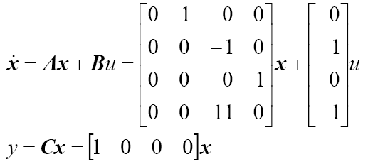
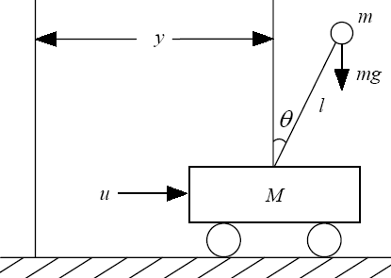
例 考虑倒立摆系统，假定只有小车的位移可以测量，

Slide 25
例：检验由以下状态方程描述的系统的能观性：

Slide 26
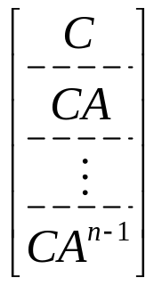

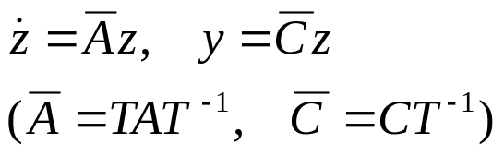
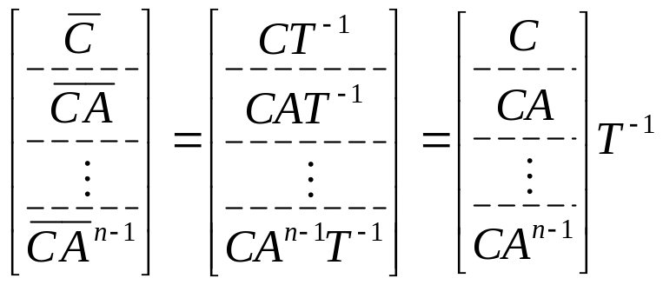
能观性与坐标变换
同能控性一样，能观性也不随坐标变换发生改变。
简单证明：
线性系统: 能观性矩阵:
坐标变换: z = Tx
变换后的系统: 变换后的能观性矩阵：
矩阵的秩是一致的！

Slide 27
能控性与能观性的补充信息
对偶原理和友矩阵
能控标准形与能观标准形（系统实现中也要讲）
能控和能观的另一种表达形式：系统矩阵A的特征值法
系统的结构分解
能控与能观和传递函数的关系（要了解）

Slide 28
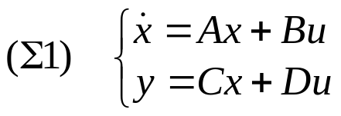
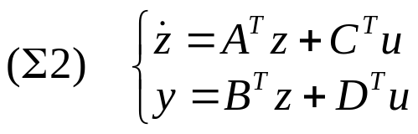
对偶系统
线性定常系统
对偶系统:
(Σ1)能控 (Σ2)能观
(Σ1)能观 (Σ2)能控

Slide 29
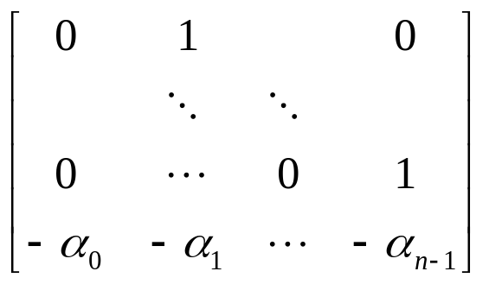
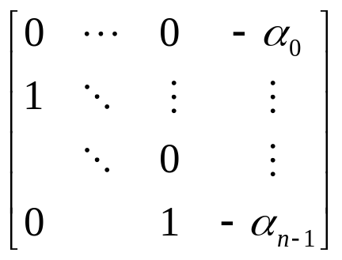

友矩阵
友矩阵的两种形式:
和、
友矩阵的特征多项式：
「回想一下：求解系统状态方程」
如果系统矩阵A是友矩阵形式，在求其特征向量Pi和坐标转换矩阵P的时候
可以直接套用公式

Slide 30
能控性与能观性的补充信息
对偶原理和友矩阵
能控标准形与能观标准形（系统实现中也要讲）
能控和能观的另一种表达形式：系统矩阵A的特征值法
系统的结构分解
能控与能观和传递函数的关系（要了解）

Slide 31


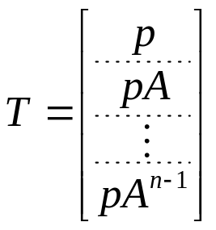
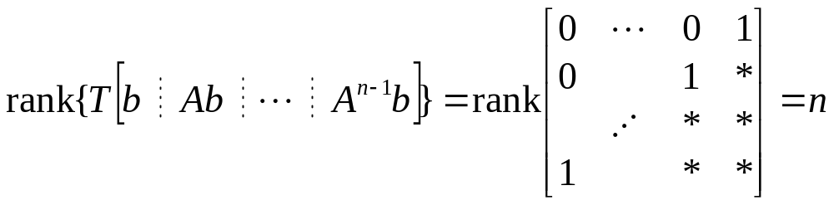
能控标准形 (重要)
定义单输入系统：
、定义一个向量 p 。
如果p = 0 ，该系统是不能控系统、因此 p 一定是非零向量。
设计坐标变换矩阵T：
可以得到、
因此T是一个正则矩阵。
坐标变换后的能控性矩阵

Slide 32
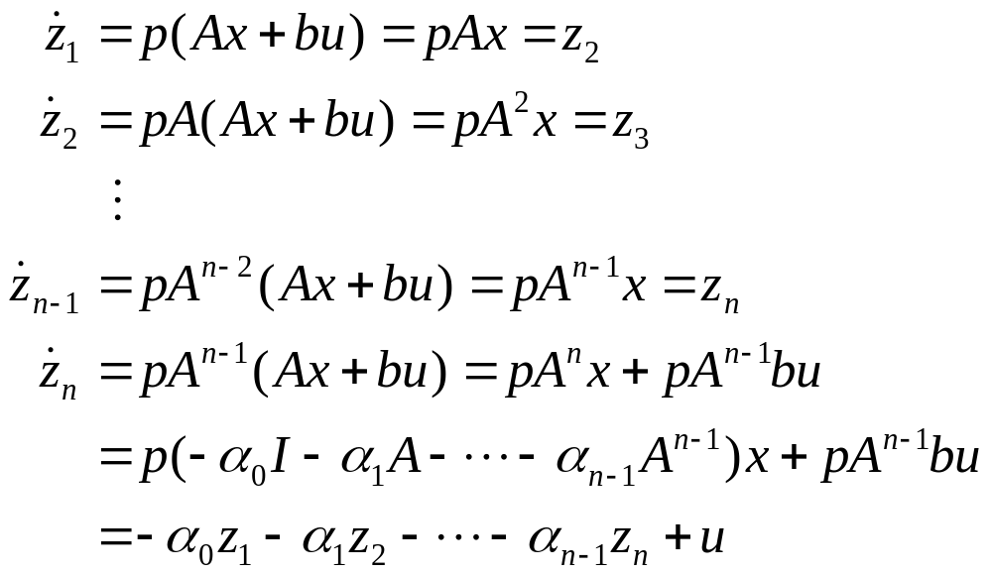
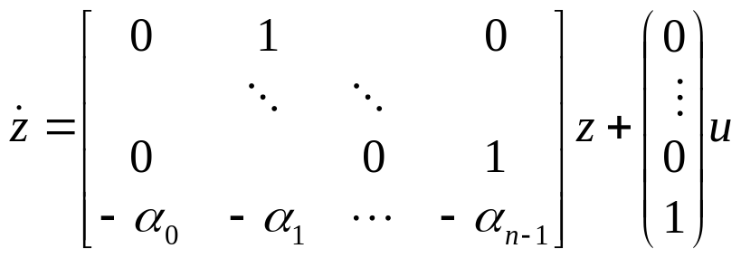
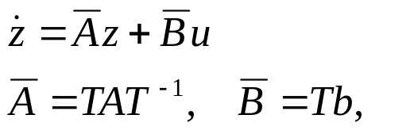
能控标准形(续)
通过坐标变换：z = (z₁,…,z_{n})^{T} = Tx
α_{i} 是 A 的特征多项式的系数、
凯莱-哈密尔顿定理
能控标准形:
重要!

Slide 33
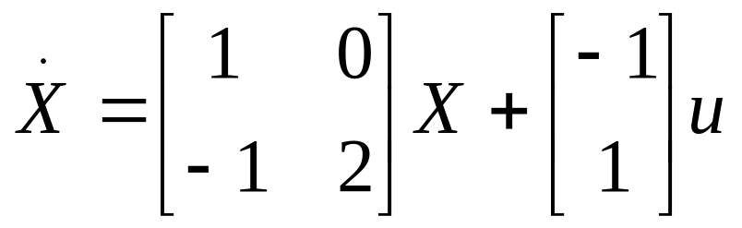

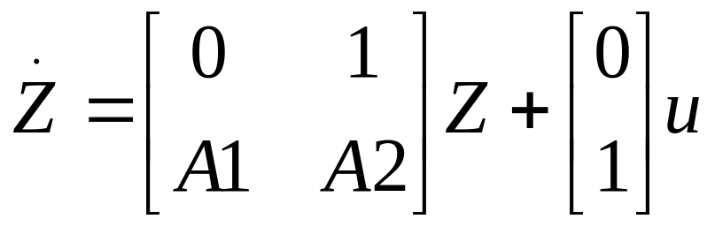
例：试将某线性定常系统的状态方程
的系统矩阵和控制矩阵变换成为能控标准形。

Slide 34
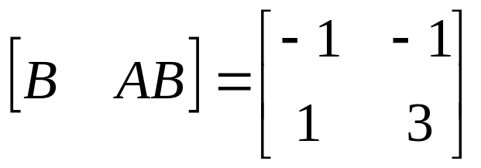
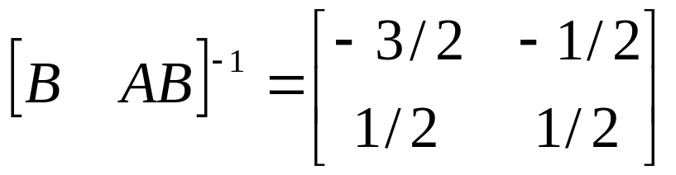
解 给定系统的能控性矩阵为：
它是非奇异矩阵，其逆矩阵为：

Slide 35
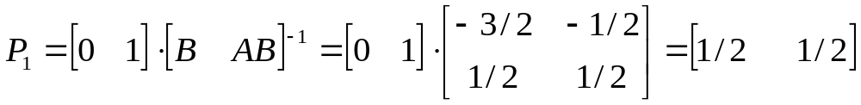
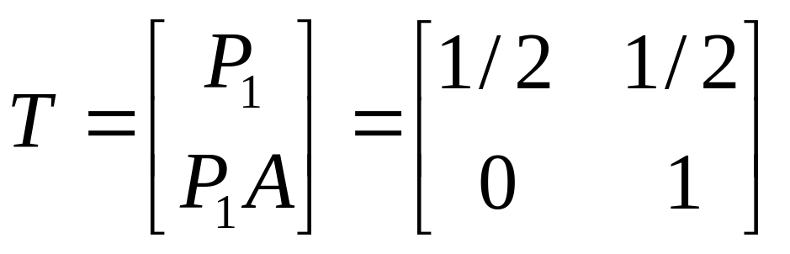
由公式标准形转换矩阵的第一行的计算公式：
接下来，根据公式计算变换矩阵T为：

Slide 36
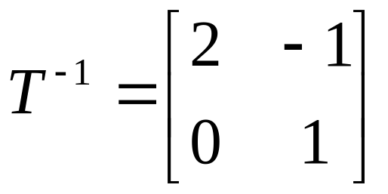



变换矩阵T的逆矩阵：
根据系统坐标变换的公式，可以求得坐标变换后的能控标准形的系统矩阵A1和控制输入矩阵B1：

Slide 37



能观标准形 (重要)
可以和能控标准形相对应研究。
如下的单输出能观系统:
坐标变换:
s 是一个非零的向量、
能观标准形:

Slide 38
能控与能观标准形：有什么用呢？ (小结)
系统的能控与能观一目了然。
「标准形」也叫“正准形”(canonical form)
通过标准形，特性多项式的系数可直接获取。
能控标准形可以用于极点配置。
能观标准形可以用于观测器设计。
等等。。。。
但是…
标准形在计算机运算中，容易出现误差或者错误。
建议理论分析的时候使用标准形，大多数情况下，实际计算的时候不用经由标准形。

Slide 39
能控性与能观性的补充信息
对偶原理和友矩阵
能控标准形与能观标准形（系统实现中也要讲）
能控和能观的另一种表达形式：系统矩阵A的特征值法
系统的结构分解
能控与能观和传递函数的关系（要了解）

Slide 40







能控的另一种表达形式：
系统矩阵A的特征值法 (重要)
设n阶线性定常系统的状态方程为：
如果系统矩阵A的特征值互不相同，且分别为
则可以通过非奇异变换矩阵P将其变换为对角线矩阵：
其中矩阵P为：
这里 为与矩阵A的特征值 对应的特征向量。
在求解矩阵指数 和系统方程中用过！

Slide 41





能控的另一种表达形式：
系统矩阵A的特征值法 (续)
设n阶线性定常系统的状态方程为：
对系统进行坐标变换，令
得到新坐标下的系统方程：
其中新的控制输入n*r矩阵F:
在新的坐标系下判定系统能控性！
「系统能控性的充要条件（另一种表达形式）」
矩阵 F中与互不相同的特征值对应的各行不含有整行元素全部为零的行

Slide 42





能控的另一种表达形式：
系统矩阵A的特征值法 (再续)
设n阶线性定常系统的状态方程为：
如果系统矩阵A的特征值存在重值，例如：
则可以通过非奇异变换矩阵P将其变换为约当标准形矩阵：
「系统能控性的充要条件（另一种表达形式）」
矩阵 F中与互不相同的特征值对应的各行不含有整行元素全部为零的行&
矩阵 F中与每个约当块最后一行对应的各行不含有整行元素全部为零的行

Slide 43



能观的另一种表达形式：
系统矩阵A的特征值法 (重要)
设n阶线性定常系统的状态方程为：
如果系统矩阵A的特征值存在重值，例如：
则可以通过非奇异变换矩阵P将其变换为约当标准形矩阵：
「系统能控性的充要条件（另一种表达形式）」
矩阵 CP中与互不相同的特征值对应的各列不含有整列元素全部为零的列&
矩阵 CP中与每个约当块第一列对应的各列不含有整列元素全部为零的列

Slide 44
能控性与能观性的补充信息
对偶原理和友矩阵
能控标准形与能观标准形（系统实现中也要讲）
能控和能观的另一种表达形式：系统矩阵A的特征值法
系统的结构分解
能控与能观和传递函数的关系（要了解）

Slide 45

系统的结构分解
如果系统不完全能控与不完全能观，则可以通过线性系统能与控能观的另一种表达形式（进行坐标变换后）：
可以将新坐标系下的状态变量Zi分解为以下四部分：
能控与能观
能控与不能观
不能控与能观
不能控与不能观
新坐标系！

Slide 46


系统的结构分解（例子）
能控状态变量为z1，z2, z3, z5, z7; 不能控状态变量为z4, z6, z8
能观状态变量为z1, z2, z4, z7, z8; 不能观状态变量为z3, z5, z6
因此，可以将新坐标系下的状态变量Zi分解为以下四部分：
能控与能观: z1, z2, z7
能控与不能观: z3, z5
不能控与能观: z4, z8
不能控与不能观: z6

Slide 47
能控性与能观性的补充信息
对偶原理和友矩阵
能控标准形与能观标准形（系统实现中也要讲）
能控和能观的另一种表达形式：系统矩阵A的特征值法
系统的结构分解
能控与能观和传递函数的关系（要了解）

Slide 48

能控与能观和传递函数的关系（了解）
定理：若单输入-单输出系统的传递函数出现极点与零点相互对消的现象，则视状态变量的选择，它将是不能控或者不能观的系统。
能控？能观？

Slide 49

作业2
For the system given blow, find necessary and sufficient conditions for the values of , and such that the system will be both controllable and observable.

